Slide 1
角色面向

Slide 2
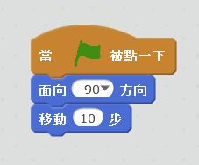
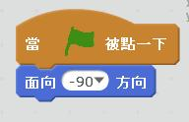
角色面向
是用來調整角色行動的方向。
要搭配位移的程式碼，才會移動，本身是不移動的。
不會移動
會移動

Slide 3
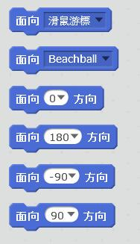
使用「動作」程式區塊

Slide 4
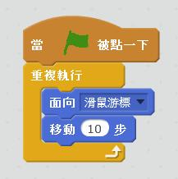
面向「滑鼠游標」的位置，再加上位移的程式碼，讓人感覺，角色跟著滑鼠跑。

Slide 5
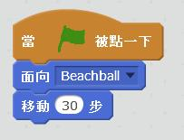
面向另一個角色，有時候我們不知道另一個角色的位置，可以用這個程式，製造走向另一個角色的動作。

Slide 6
面向0方向：代表向上。
面向180方向：代表向下。
面向-90方向：代表向左。
面向90方向：代表向右。

Slide 7
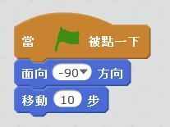
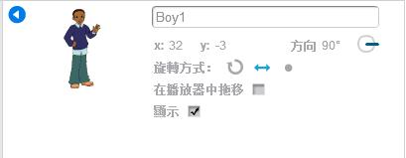
小提醒
若要製造朝上下左右方向移動時，請先調整角色資訊，讓角色只能左右移動，否則可能會發生上下顛倒的現象。

